Slide 1

СОФТВЕРСКИ ДОДАТАК ВЕБ ПРЕГЛЕДАЧА ЗА ОДЛОЖЕНО ЧИТАЊЕ ПОРУКА ЕЛЕКТРОНСКЕ ПОШТЕ
Универзитет у Београду
Електротехнички факултет
ДИПЛОМСКИ РАД
МЕНТОР
Доц. др Дражен Драшковић
СТУДЕНТ
Александра Богићевић
0390/17

Slide 2
Увод
Шта предствља софтверски додатак веб прегледача?
Екстензије електронске поште
Опис рада екстензија
Опис система
Развој система
Закључак
Питања

Slide 3
Шта предствља софтверски додатак веб прегледача?
Софтверски додаци веб прегледача - енг. web extensions – екстензије
Прилагођава рад веб прегледача
Могућности екстензије:
обогаћује садржај веб странице
обезбеђује одређене олакшице у раду
пружа додатне функционалности одређених веб апликација
Водећи веб прегледач – Google Chrome
Chrome Web Store – преко 135 000 екстензија

Slide 4
Екстензије електронске поште
Е-пошта:
неопходно средство пословне комуникације
Неопходан део корисникчких налога на свим друштвеним мрежама
Најпопуларнија платформа – Gmail by Google
Жеља за додатним функционалностима
Популарне екстензије:
Gmail reverse conversation
FlowCrypt: Encrypt Gmail with PGP
Sortd for Gmail
Inbox When Ready

Slide 5
Опис рада екстензија
Веб технологије – HTML, CSS, JavaScript
Компоненте које изграђују екстензију:
манифест датотека
Неизоставни део сваке екстензије
JSON формат
позадинска скрипта
Ослушкује догађаје
скрипта садржаја
Чита детаље веб странице и послеђује их позадинској скрипти
Мења детаље веб странице
страна за опције
Прилагођава понашање екстензије

Slide 6
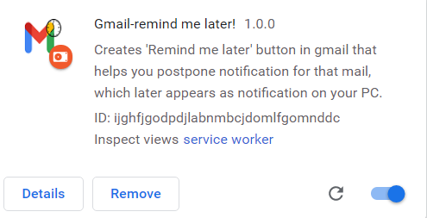
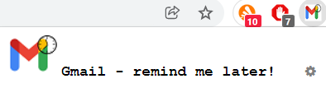
Опис система

Slide 7
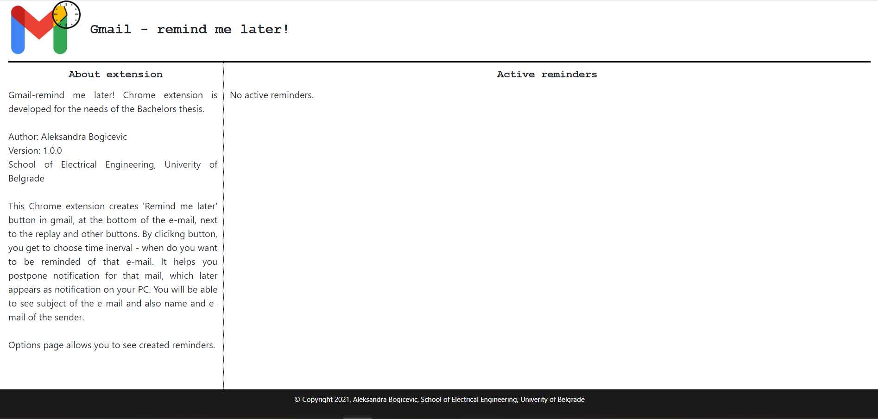
Страница са опцијама – без креираних подсетника

Slide 8
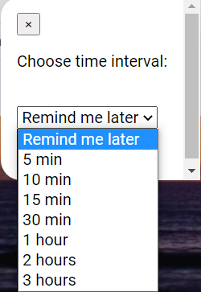
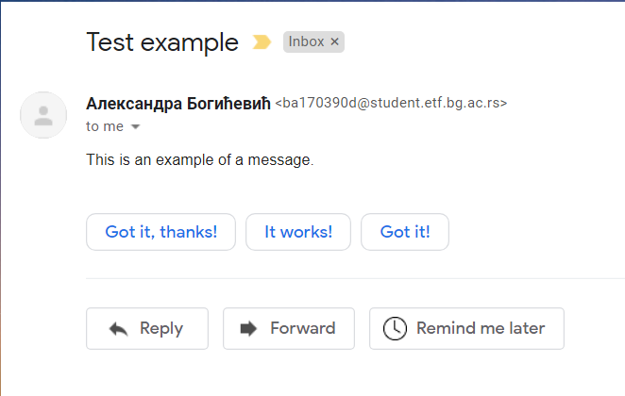
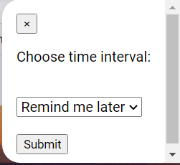
Креирање подсетника

Slide 9
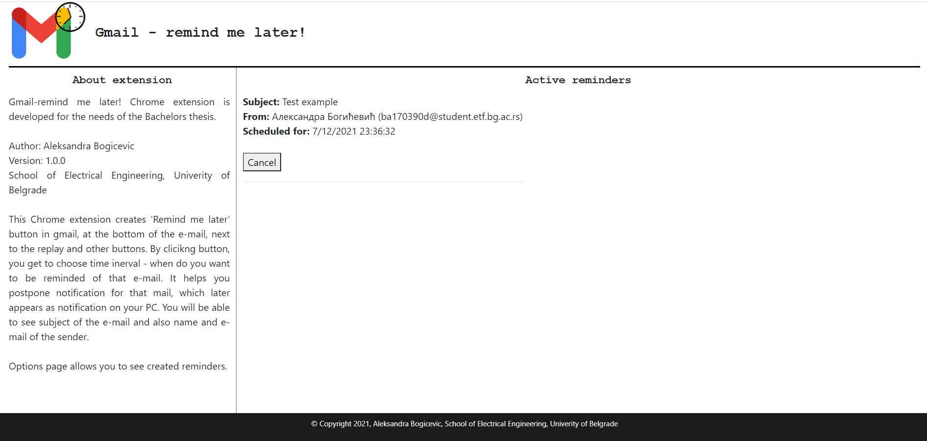
Страница са опцијама – са креираним подсетницима

Slide 10
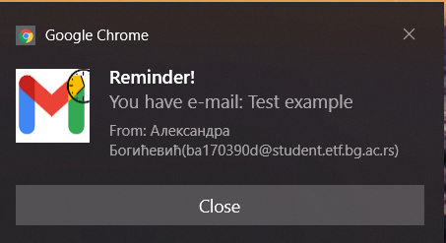
Изглед обавештења

Slide 11
Реализација система
manifest.json
дадтотеке које чине страницу са опцијама:
options.html
options.css
options.js
датотеке које чине кориснички интерфејс екстензије:
popup.html
popup.css
позадинска скрипта (background.js)
скрипта садржаја (content.js)
додаци

Slide 12
Закључак
Екстензије прилагођавају рад веб прегледача
Екстензије су изграђене помоћу веб технологија – HTML, CSS, JS
Приказана је израда екстензије која омогућава:
креирање подсетника за одложено читање порука електронске поште
управљање подсетницима
обавештавање о подсетнику
Тренутно стање – подршка једног веб прегледача – Google Chrome
Проширењa:
подршка више веб прегледача, нпр. Firefox by Mozilla и Opera
отварање конкретне поруке е-поште притиском на обавештење

Slide 13


Хвала на пажњи и срећни празници!
Питања?

